Slide 1
Izvršne strukture u LabView-u
Boris Jakovljević
predavanje 4
The European Commission's support for the production of this publication does not constitute an endorsement of the contents, which reflect the views only of the authors, and the Commission cannot be held responsible for any use which may be made of the information contained therein.

Slide 2
Pregled
Petlje
Case strukture
Druge strukture

Slide 3
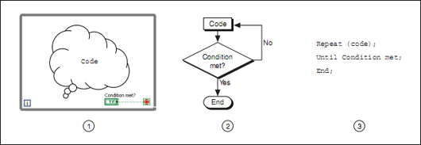
While petlje
While petlja se izvršava sve dok ulovni terminal na dobije određenu bollean vrednost.

Slide 4
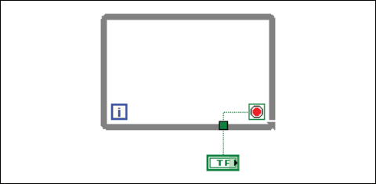
Beskonačne while petlje

Slide 5
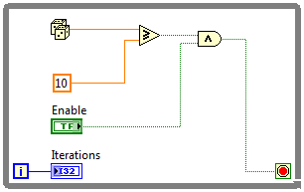
Beskonačne while petlje

Slide 6
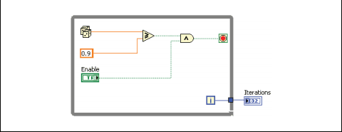
Value tunel

Slide 7
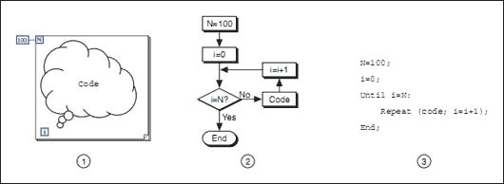
For petlje
For petlja se izvršava tačno određen broj puta
N – terminal broja izvršavanja
i – terminal iteracija (počinje od 0)

Slide 8
Dodavanje vremena izvršavanja u petlje
Wait funkcija omogućava da petlja čeka određenu količinu vremena da bi se izvršila naredni put, tj. da bi se izvršila sledeća iteracija.
Ova funkcija omogućava da je vreme koje navedete njom najmanje koje će trebati da se opet izvrši ista petlja.

Slide 9
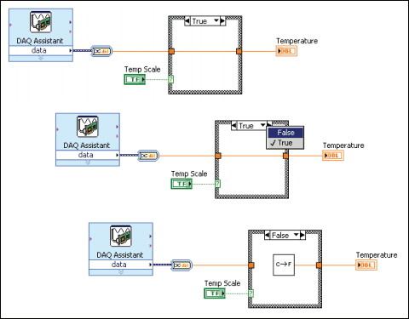
Case struktura

Slide 10
Case struktura
Može se kreirati više ulaznih i izlaznih tunela za Case strukturu.
Ulazi su dostupni svim case-ovima, ali case-ovi ne moraju da koriste svaki ulaz.
Mora se definisati izlazni tunel za svaki case.
Case struktura može da ima default case, a ne mora, ali onda se moraju navesti svi mogući slučajevi.

